Slide 1
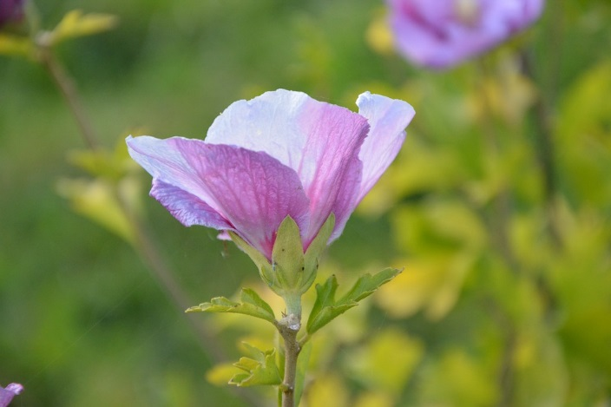
GRATIDÃO
Poetisa Luisa Zacarias
Divulgação
www.Sergrasan.com
Luisa Zacarias Slides

Slide 2

Que bom é sempre acordar
E poder dizer obrigado PAI

Slide 3

Sonhos novos realizar
Sem dar quedas e ais!

Slide 4

Sem dar quedas e ais...
Sonhos novos realizar

Slide 5
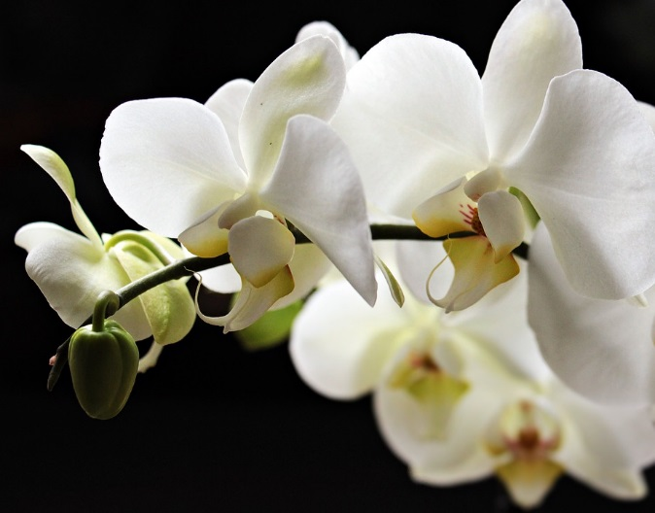
E poder dizer obrigado PAI
Que bom é sempre acordar.

Slide 6

Meu caminhar faz mais sentido
Quando Lhe posso agradecer

Slide 7

Pois o caminho é enriquecido
Com VOCÊ no meu viver.

Slide 8

Com VOCÊ no meu viver
Pois o caminho é enriquecido

Slide 9
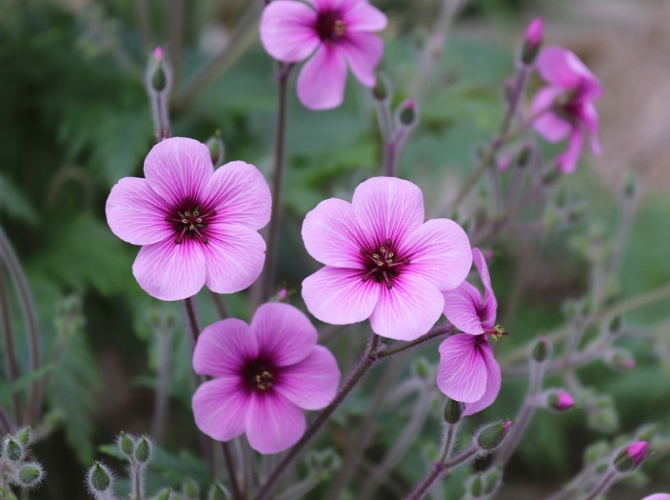
Quando Lhe posso agradecer
Meu caminho faz mais sentido

Slide 10

Orando sempre com gratidão!
***** Luísa Zacarias
2019
*****

Slide 11
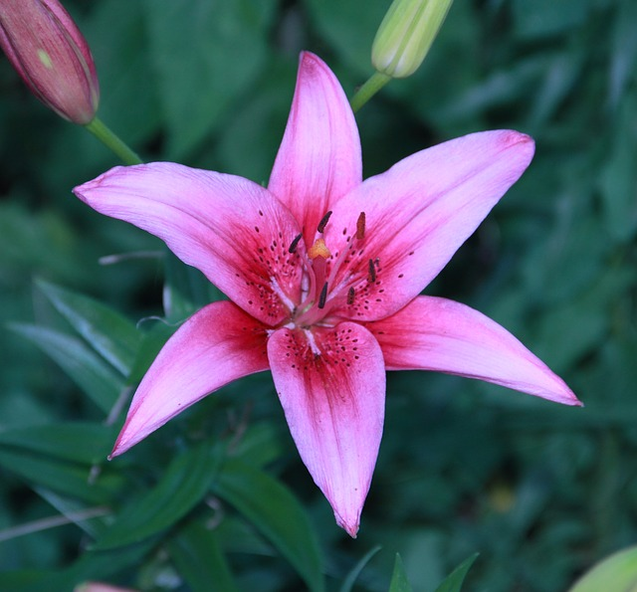
Créditos
GRATIDÃO
Autoria Poetisa: Luisa Zacarias
Formatação do slides: Norma A. Silveira de Moraes
Imagens: Pixabay
Musica: Erneto Cortazar- Honey
Divulgação
www.Sergrasan.com
Luisa Zacarias Slides

